Slide 1
通过DE找到的能级排布
查辰

Slide 2
目标
对DE算法找到的能级排列方式的鲁棒性进行分析
观察临近和次临近对能级排列的影响

Slide 3
利用Differential Evolution寻找最优参数
利用SuSSADE（DE的一个变种），寻找最优的Δ，g，tp，omega(驱动强度)参数，最终的得到的参数如下：
门的保真度为99.70%，门的个数27.50，时长T下限261ns
Δ(M) | g(M) | omega | tp | 总时长T
150.56 | 0.6804 | 89.65 | 163.98 | 388

Slide 4
Robustness研究
分别研究qubit参数中频率差delta波动，耦合强度g波动对保真度等性质的影响
研究固定qubit参数下，波形参数（时长，驱动强度）波动对保真度的影响

Slide 5
Qubit参数波动（频率差）
保持g不变，改变频率差，然后在(163.98，89.65M)附近对波形参数进行寻优，得到保真度最大的参数

Slide 6
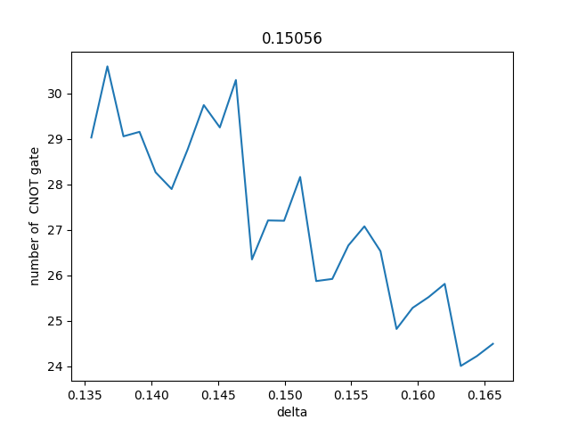
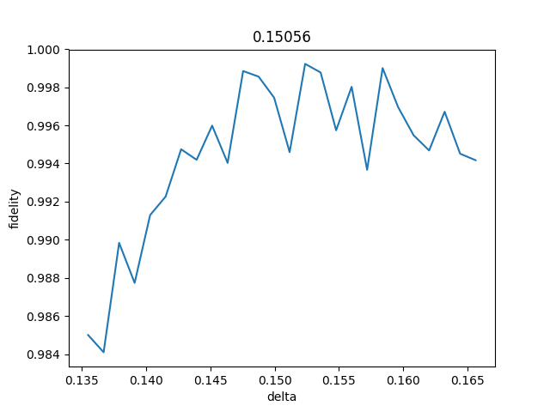
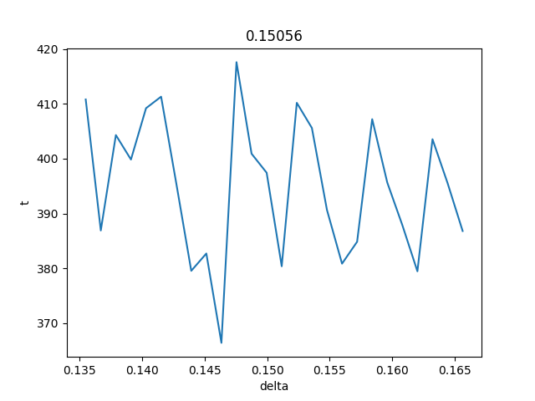
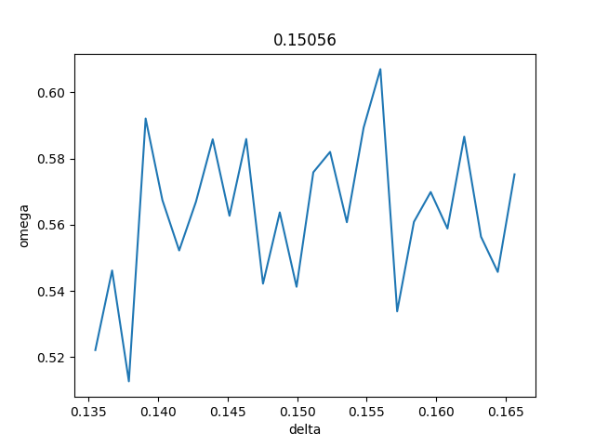
Qubit参数波动（频率差）

Slide 7
Qubit参数波动（频率差）
从上面三幅图可以看出，当频率差在145M~165M之间变化时，保真度变化都可以接受
门的时间和门的个数变化也比较小，都可以接受
驱动频率omega变化也比较小。
总体来说，对qubit频率差的鲁棒性还是不错的

Slide 8
Qubit参数波动（g）
保持频率差不变，改变g，然后在(163.98，89.65M)附近对波形参数进行寻优，得到保真度最大的参数

Slide 9
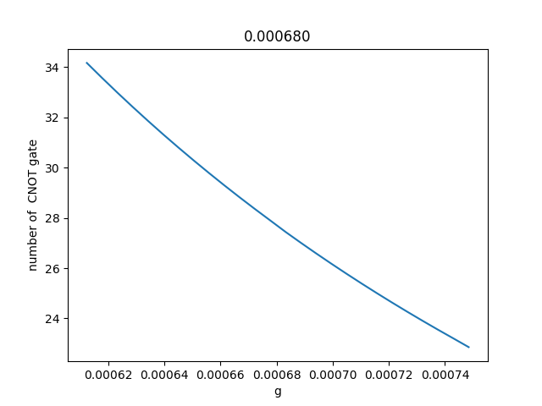
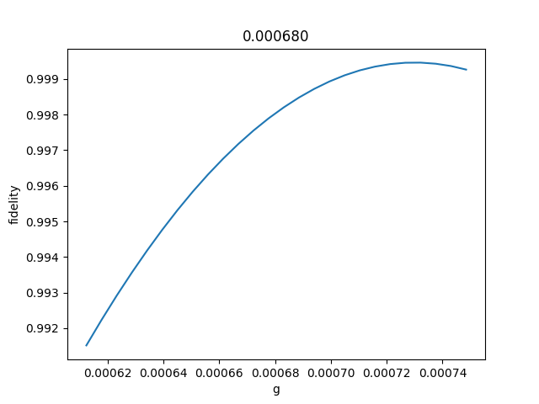
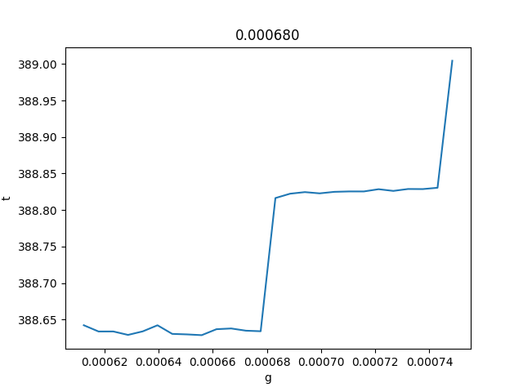
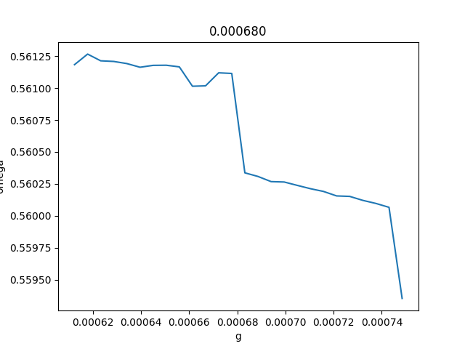
Qubit参数波动（g）

Slide 10
Qubit参数波动（g）
从上面三幅图可以看出，当耦合强度有10%的波动时，保真度变化比较小
门的时间变化也比较小，但是门的个数变化相对较大(这里门的时间几乎不变，导致门的个数随g^2，可能是寻优落入local minimum)
驱动频率omega变化也比较小。
总体来说，对耦合强度g的鲁棒性还是不错的

Slide 11
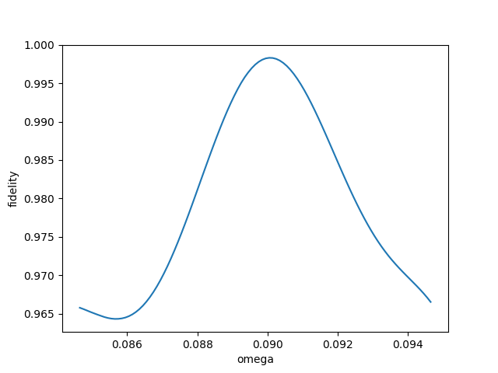
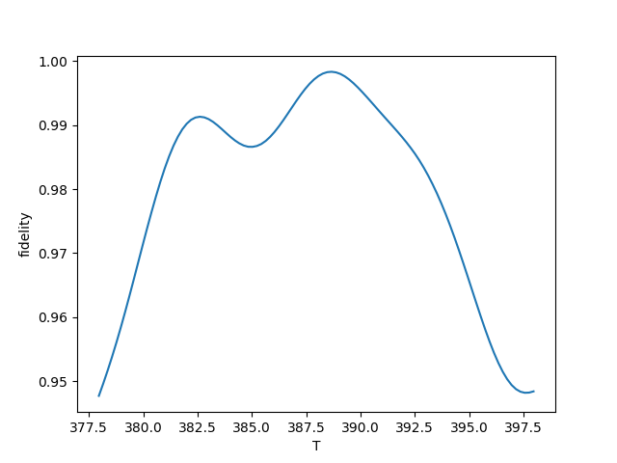
波形参数波动
固定qubit参数，改变驱动强度和时间，观察保真度变化

Slide 12
波形参数波动
驱动强度omega的±1M的波动可以接受
时长T的±1.25ns的波动可以接受
至于X-Y波形包络的形变的影响，还要进一步考虑

Slide 13
临近和次临近影响
将之前的两比特拓展到4比特，比特1和比特2是做CNOT门的比特，比特1频率5.1G，比特2频率4.9494G，能级差150.56M；
四个比特耦合强度都为0.6804M，非简谐性250M；
保持qubit1和2不变，分别改变qubit0和qubit3的频率，观察保真度变化，从而得出在现有耦合强度下（ 0.6804M），近邻比特和次近邻比特能级差距的下限

Slide 14
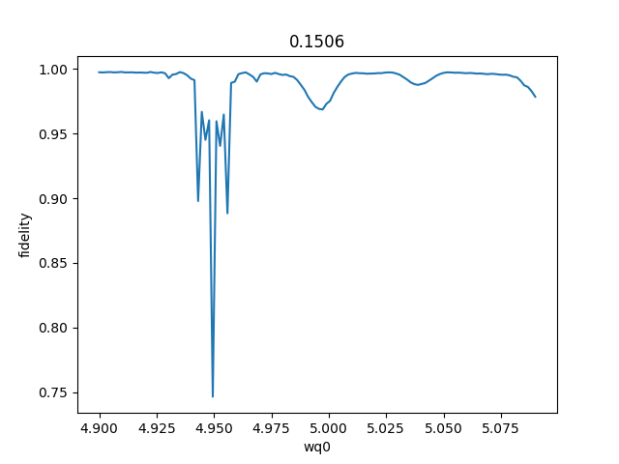
次临近影响
改变比特0频率：当qubit0频率接近qubit2频率4.9494G时，保真度下降，随后又有一个上升；当频率接近5.0G时保真度下降；最终接近比特1的0-1频率5.1G，保真度下降。（固定比特3频率为4.800G）
如果要保证Ufidelity仍大于0.99，比特0频率与比特2频率4.94G，相差至少要12.5M以上，说明次临近比特频率差至少为12.5M

Slide 15
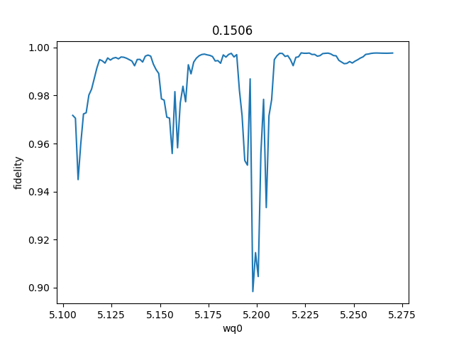
临近比特影响
继续改变比特0频率，大于比特1，类似W型排布：当qubit0远离qubit1频率5.1G，保真度逐渐增大；当qubit0频率接近5.155G时，保真度下降，原因不明，有待考虑；当比特0的1-2能级接近比特2的0-1能级时，驱动比特2的同时也会驱动比特0，所以在5.20G附近保真度下降；
要保证Ufidelity仍大于0.99，比特0与比特1的能级差要大于60M，但是范围较小，比较稳定的方案是能级差大于125M。

Slide 16
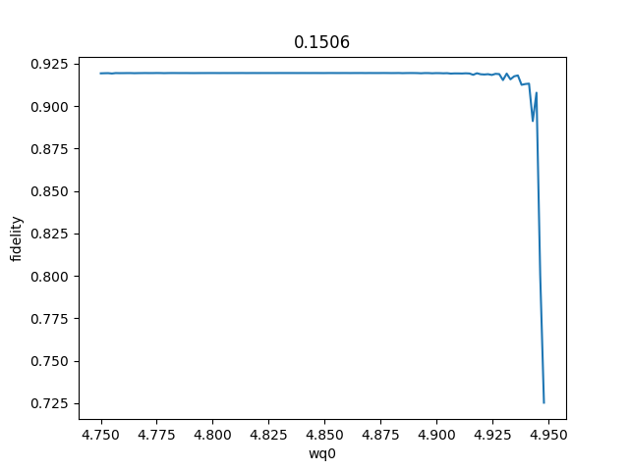
临近比特影响
改变比特3频率，小于比特2，类似W型排布：当qubit3远离qubit2频率4.9494G，保真度逐渐增大；（保持比特0频率为5.200G）
要保证Ufidelity仍大于0.99，比特0与比特1的能级差要大于25M，即临近比特频率差最好要大于25M

Slide 17
总结
通过DE找出来的参数对于频率差delta和耦合强度g的鲁棒性还是很好的。
对于波形参数，驱动强度omega的±1M的波动可以接受，时长T的±1.25ns的波动可以接受

Slide 18
总结
综上所述，在非简谐性固定在-250M的情况下，相邻比特间能级差为150.56M；
排列方式选为W型，以消除次临近的影响，即不会同时驱动两个比特。
在W型的上拐角处，最高点两侧的比特频率差可以分别选择为150M和75~85M（或165~170M）

Slide 19
参数总结
权重 | Delta(M) | g(M) | Tp(ns) | Omega(M) | fidelity | Ngate
0.04 | 81.8 | 1.4 | 113 | 89.0 | 99.64% | 12.3
0.05 | 146.52 | 0.722 | 200 | 65.18 | 99.97% | 21.39
0.06 | 145.2 | 0.591 | 188.8 | 86.6 | 99.68% | 33.6

